Slide 1
ADO.NET
ADO.NET?
Các thành phần cơ bản của ADO.NET
2.1: DataProviders
2.2: DataSets
3. Các lớp .NET cơ bản.
4. Kết nối Cơ sở dữ liệu và thao tác dữ liệu.
- Tạo, cấu hình, mở, và đóng kết nối CSDL.
- Cách thực thi các câu lệnh SQL và Stored Procedure, và cách sử dụng các thông số để cải thiện tính linh hoạt của chúng
Cách xử lý kết quả được trả về từ truy vấn CSDL.
Cách nhận biết tất cả các đối tượng SQL Server đang có hiệu lực trên mạng
Đọc file Excel với ADO.NET

Slide 2
Khái niệm về ADO.NET
- ADO.NET là một phần của .NET Framework. Nó được xem là “bộ thư viện lớp” chịu trách nhiệm xử lý dữ liệu trong ngôn ngữ MS.NET.
- ADO.NET được thiết kế với dạng dữ liệu “ngắt kết nối”, nghĩa là chúng ta có thể lấy cả một cấu trúc phức tạp của dữ liệu từ database, sau đó ngắt kết nối với database rồi mới thực hiện các thao tác cần thiết. Đây là một sự tiến bộ về mặt thiết kế bởi vì thiết kế ADO trước đây luôn cần duy trì một kết nối trong quá trình thao tác dữ liệu.

Slide 3
Các thành phần cơ bản của ADO.NET
ADO .NET có 2 thành phần chính là data providers và datasets.
DataView được sử dụng phần lớn để gắn (bind) dữ liệu vào winform và webform

Slide 4
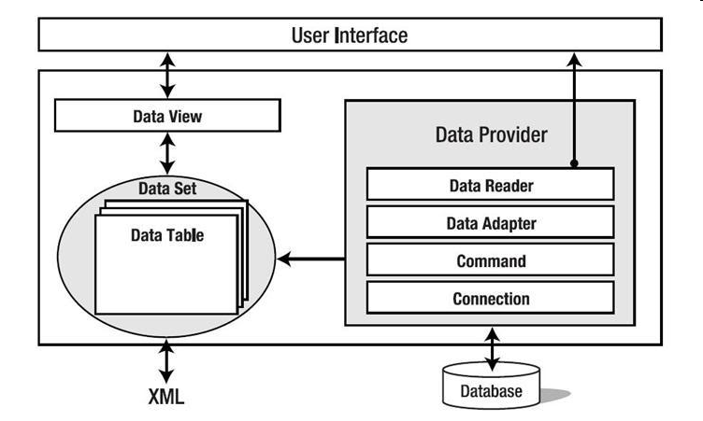
Kiến trúc của ADO.NET

Slide 5
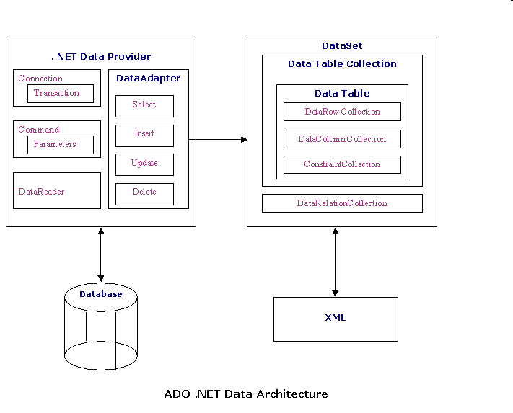
Kiến trúc ADO.NET

Slide 6
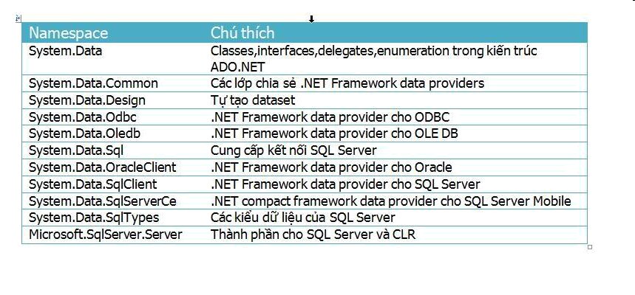
ADO và Các lớp .NET cơ bản

Slide 7
Các DataProviders
Data Provider for ODBC: Cung cấp kết nối đến mọi data-source có hiện thực giao diện ODBC; bao gồm Microsoft SQL Server, Oracle, và Microsoft Access. Các lớp dataprovider nằm trong không gian tên System.Data.Odbc và có tiền tố Odbc.
Data Provider for OLE DB: Cung cấp kết nối đến mọi data-source có hiện thực giao diện OLE DB; bao gồm Microsoft SQL Server, MSDE, Oracle, và Jet. Các lớp data provider nằm trong không gian tên System.Data.OleDb và có tiền tố OleDb.

Slide 8
Các DataProviders (conti…)
Data Provider for Oracle : Cung cấp kết nối đến Oracle. Các lớp data-provider nằm trong không gian tên System.Data.OracleClient và có tiền tố Oracle.
Data Provider for SQL Server: Cung cấp kết nối đến Microsoft SQL Server phiên bản 7 và mới hơn (gồm cả MSDE) bằng cách liên lạc trực tiếp với SQL Server mà không cần sử dụng ODBC hay OLE DB. Các lớp data-provider nằm trong không gian tên System.Data.SqlClient và có tiền tố Sql.
Data Provider for SQL Server CE: Cung cấp kết nối đến Microsoft SQL Server CE. Các lớp data-provider nằm trong không gian tên System.Data.SqlServerCe và có tiền tố SqlCe.

Slide 9
Sử dụng SQL Server Data Provider
- Sử dụng SQL Server Data Provider.NET data provider cho SQL Server trong tên miền ‘System.Data.SqlClient’ giúp kết nối trực tiếp với server sử dụng network protocol của nó không phải đi qua các layers khác.
Các hàm thường sử dụng :
1. SqlCommand : thực thi SQL queries, câu lệnh hoặc lưu trữ thủ tục
2. SqlConnection : tạo kết nối tới SQL Server
3. SqlDataAdapter : cầu nối trung gian giữa dataset và data source
4. SqlReader : cung cấp một data stream tới kết quả
5. SqlError : lưu trữ thông tin về lỗi và cảnh cáo (warning)
6. SqlException : các ngoại lệ trong trường hợp SQL Server lỗi và cảnh báo
7. SqlParameter : tham sô biên command
8. SqlTransaction : transaction của SQL Server

Slide 10
Sử dụng OLE DB Data Provider
- Sử dụng OLE DB Data Provider .NET Framework data provider cho OLE DB nằm trong tên miền ‘System.Data.Oledb’.
Các classes hay dùng
1. OledbCommand : thực thi các SQL queries, câu lệnh hoặc lưu trữ thủ tục.
2. OledbConnection : tạo kết nối tới một OLE DB source
3. OledbDataAdapter : tạo cầu nối giữa dataset và data source
4. OledbDataReader : cung cấp data stream tới các rows của data source
5. OledbError : Lưu trữ thông tin về lỗi và cảnh báo
6. OledbParameter : tham số command
7. OledbTransaction : transaction của SQL

Slide 11
Sử dụng ODBC Data Provider
Các lớp hay sử dụng :
1. OdbcCommand : thực thi SQL queries, câu lệnh hoặc lưu trữ thủ tục
2. OdbcConnection : kết nối tới ODBC data source
3. OdbcDataAdapter : câu nối giữa dataset và data source
4. OdbcDataReader : cung cấp data stream tới các hàng tử data source
5. OdbcError : Lưu trữ thông tin về lỗi và cảnh báo
6. OdbcParameter : tham số command
7. OdbcTransaction : transaction của SQL
Để áp dụng cho bài trên cần tạo một ODBC Data Source trước
1. Control Panel -> Admin Tools -> Data Source (ODBC)
2. Tại tab User DSN chọn Add
3. Chọn tiếp Create New Data Source wizard sau đó chọn ‘SQL Server’ trong khung driver ->Finish
4. Điền thông tin Name và chọn Server. Ví dụ : Name : NorthwindOdbc; server : .\SQLEXPRESS
5. Mục này để default -> Next
6. Đánh dấu vào ‘Change default database to’ và chọn Northwind -> Next
7. Đánh dấu vào ‘Perform translation to character data’ -> Finish
Sau đó OK , chọn Test để kiểm tra Connection nếu sai thì sửa lại thông tin kết nối.
Sau đó bảng ODBC Data Source Admin ta thấy có thêm một source
Name : NorthwindOdbc - Driver : SQL Server

Slide 12
Kết nối CSDL
- Để truy xuất CSDL bước đầu tiên phải mở 1 kết nối đến CSDL. Giao diện IDbConnection mô tả kết nối đến CSDL, mỗi Data Provider chứa 1 hiện thực duy nhất. Danh sách các hiện thực cho 5 Provider chuẩn:
System.Data.Odbc.OdbcConnection
System.Data.OleDb.OleDbConnection
System.Data.OracleClient.OracleConnection
System.Data.SqlServerCe.SqlCeConnection
System.Data.SqlClient.SqlConnection
- Cấu hình 1 đối tượng kết nối bằng xâu kết nối (ConnectionString). Xâu kết nối có thể được truyền vào từ phương thức khởi tạo hoặc thiết lập qua thuộc tính ConnectionString.

Slide 13
Kết nối Cơ sở dữ liệu và thao tác dữ liệu
1. Tạo và mở kết nối đến CSDL
2. Sử dụng Command
3. Sử dụng DataAdapter và DataSet.
4. Sử dụng DataReader.
- Phần này trình bày sử các đối tượng thuộc Provider For Sql. Cách sử dụng các đối tượng này của các Provider khác tương tự. Để sử dụng các đối tượng thuộc Provider này phải sử dụng namespace System.Data.SqlClient.

Slide 14
1. Tạo và mở kết nối đến cơ sở dữ liệu
- Để tạo một kết nối đến cơ sở dữ liệu phải sử dụng Provider tương ứng. Gồm các thao tác sau:
1. Tạo một xâu kết nối (Connection String).
2. Tạo đối tượng kết nối (Connection).
3. Mở kết nối (sử dụng phương thức Open).
- Sau khi hoàn tất một kết nối nên gọi phương thức Close() để đóng kết nối, giải phóng tài nguyên hệ thống.

Slide 15
Ví dụ tạo một kết nối đến SQL Server
-using System.Data.SqlClient, System.Data
string ConnStr = "Data Source = localhost;Database = AdventureWorks; Integrated Security=SSPI;";
SqlConnection Conn ;
Conn = new SqlConnection(ConnStr);// Tạo một kết nối
Conn.Open();//Mở kết nối
if(Conn.State == ConnectionState.Open)//Kiểm tra trạng thái kết nối
System.Windows.Forms.MessageBox.Show("Kết nối thành công");
else
System.Windows.Forms.MessageBox.Show("Kết nối không thành công");

Slide 16
using System.Data.SqlClient;
string source = "server=(local)\\NetSDK;" +
"uid=QSUser;pwd=QSPassword;" +
"database=Northwind";
SqlConnection conn = new SqlConnection(source);
conn.Open();
// Do something useful
conn.Close();

Slide 17
Các thuộc tính và phương thức của SqlConnection
- Các thuộc tính:
+ state: Thuộc kiểu Enum ConnectionState, chỉ trạng thái của SqlConnection.
+ ServerVersion: Trả về 1 xâu thể hiện version của Sql Server mà client đã kết nối.
+ WorkstationId: Xâu định danh của database client.
- Các phương thức:
+ Open, Close: mở/ đóng kết nối
+ CreateCommand: tạo 1 SqlCommand.
+ ClearPool / ClearAllPool: xóa rỗng connection pool được kết hợp với kết nối/ xóa toàn bộ connection pool.
- Tham khảo thêm ở help của Visual Studio.Net

Slide 18
2. Tạo và sử dụng SqlCommand
* Hướng dẫn tạo 1 lệnh và thực thi trên CSDL.
* Tạo 1 lệnh:
Sử dụng các hàm tạo của lớp SqlCommand.
Sử dụng phương thức CreateCommand của đối tượng lớp SqlConnection ( Thường dùng khi kết nối đảm bảo tốt).
Ví dụ: SqlCommand cmd = conn.CreateCommand();

Slide 19
Các Properties của SqlCommand
CommandText | Thiết lập câu lệnh, bảng hoặc thủ tục SQL cần thực thi
CommandTimeout | Khoảng thời gian cho phép câu lệnh thực hiện, nếu thời gian thực thi câu lệnh lớn hơn giá trị này thì lỗi được phát sinh
CommandType | Kiểu của câu lệnh đã chỉ trong CommandText (Câu lệnh SQL, bảng, thủ tục)
Connection | Kết nối được sử dụng trong câu lệnh SqlCommand.
Parameters | Tập các tham số của câu lệnh

Slide 20
Các tham số (Parameters)
Đối tượng Command sử dụng parameters để truyền các giá trị cho các lệnh SQL hoặc stored procedures. Hỗ trợ kiểm tra kiểu và tính hợp lệ của dữ liệu. Nó giúp tránh các tấn công SQL Injection.
Tạo parameter cho command: Với Provider for SQL, sử dụng các hàm tạo của lớp SqlParameter.
SqlCommand cmd = new SqlCommand("CustOrderHist", conn);
cmd.CommandType = CommandType.StoredProcedure;
cmd.Parameters.Add("@CustomerID", "QUICK");

Slide 21
Các thuộc tính quan trọng của SQL parameter
Direction: Kiểu dữ liệu Enum ParameterDirection, bảng sau chỉ ý nghĩa của các giá trị ParameterDirection
Member name | Description
Input | là input parameter (mặc định)
InputOutput | Parameter có thể cả input và output.
Output | Parameter này là một output parameter.
ReturnValue | parameter biểu diễn một giá trị trả về từ một thực thi lệnh như là 1 stored procedure, lệnh, hoặc user-defined function.

Slide 22
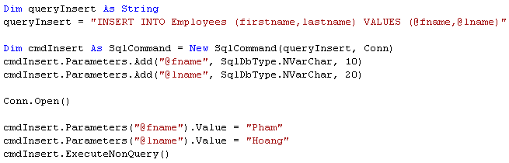
Các thuộc tính quan trọng của SQL parameter
ParameterName: Tên của parameter.
Vị trí các parameter trong lệnh được xác định tương ứng với các Provider như sau: Sqlclient - @parametername, OracleClient - parmname (hoặc parmname), OleDb và Odbc vị trí các tên các tham số được đánh dấu bằng dấu ?
Ví dụ: với Sqlclient

Slide 23
Các thuộc tính củaParameters (conti …)
Name | Description
DbType | Gets or sets the SqlDbType of the parameter. (Overrides DbParameter.DbType.)
IsNullable | Gets or sets a value that indicates whether the parameter accepts null values. (Overrides DbParameter.IsNullable.)
Precision | Gets or sets the maximum number of digits used to represent the Value property.
Scale | Gets or sets the number of decimal places to which Value is resolved.
Size | Gets or sets the maximum size, in bytes, of the data within the column. (Overrides DbParameter.Size.)
SqlDbType | Gets or sets the SqlDbType of the parameter.

Slide 24
Các thuộc tính của Parameters (conti …)
Name | Description
SqlValue | Gets or sets the value of the parameter as an SQL type.
TypeName | Gets or sets the type name for a table-valued parameter.
UdtTypeName | Gets or sets a string that represents a user-defined type as a parameter.
Value | Gets or sets the value of the parameter. (Overrides DbParameter.Value.)
SourceColumn | Gets or sets the name of the source column mapped to the DataSet and used for loading or returning the Value (Overrides DbParameter.SourceColumn.)
SourceColumnNullMapping | Sets or gets a value which indicates whether the source column is nullable. This allows SqlCommandBuilder to correctly generate Update statements for nullable columns. (Overrides DbParameter.SourceColumnNullMapping.)

Slide 25
Tham số truyền vào lệnh (parameters)
+ Muốn thay đổi lệnh ta phải thay đổi CommandText, Nếu ta thực thi lệnh SQL với tham số khác nhau mà mỗi lần phải thay đổi toàn bộ xâu trong CommandText thì không linh động .NET hỗ trợ truyền vào lệnh trong biểu thức SQL để thay đổi thông tin cần thiết trong CommandText.
+ Ví dụ:

Slide 26
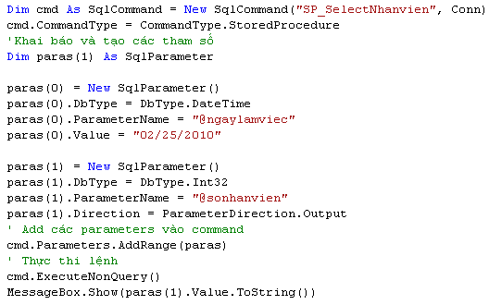
Truyền tham số vào thủ tục
Tên, kiểu và kích thước dữ liệu của parameter phải tương ứng với tham số trong thủ tục. Với các tham số kiểu out trong SQL thì phải đặt thuộc tính Direction của parameter là ParameterDirection.Input hoặc ParameterDirection.InputOutput
Ví dụ:

Slide 27
Các Methods của SqlCommand
Tên | Mô tả
ExecuteNonQuery | Thực thi câu lệnh SQL, trả về số lượng bản ghi bị tác động (UPDATE, DELETE, INSERT)
ExecuteReader | Thực thi câu lệnh SQL, trả về một SqlDataReader.
ExecuteXmlReader | Thực thi câu lệnh SQL, trả về XmlReader.
ExecuteScalar | Thực thi câu lệnh SQL, trả về một giá trị là ô có chỉ số dòng đầu tiên, và chỉ số cột đâu tiên

Slide 28
Sử dụng DataReader
- Data Readers được dùng để :
+ Thu nhận kết quả từ các query
+ Lấy thông tin về các cột các hàng trong bảng dữ liệu
+ Lấy thông tin result set
+ Lấy thông tin về schema
+ Xử lý các result sets
- Connection và Command dùng để kết nối và thực thi truy vấn. Để xử lý dữ liệu ta có thể dùng DataReader. DataReader là 1 stream kết nối CSDL đọc DL hiệu quả, theo 1 chiều và nhận dữ liệu theo từng dòng.

Slide 29
DataReader
DataReaders là các đối tượng thuộc interface ‘System.Data.IdataReader’ do đó không thể tạo trực tiếp DataReader mà phải tạo thông qua phương thức “ExecuteReader ” của đối tượng Command.
Ví dụ:
Dim conn As SqlConnection = new SqlConnection(connectionString)
Dim cmd As SqlCommand = new SqlCommand(“query command”, conn)
Dim reader As SqlDataReader = cmd.ExecuteReader()
- Không thể tạo DataReader theo cú pháp dạng như sau:
Dim reader As SqlDataReader =new DataReader()

Slide 30
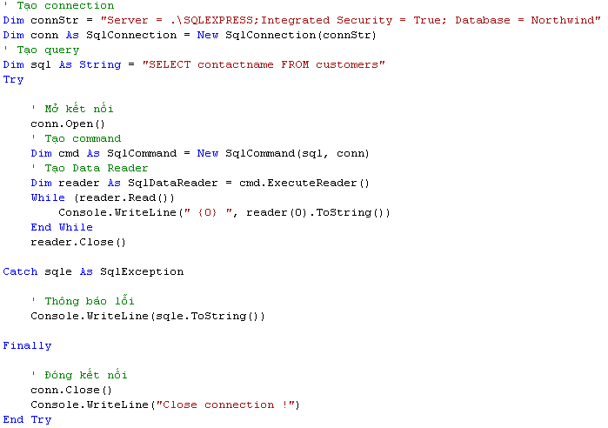
Ví dụ

Slide 31
DataReader
- Đối tượng thu được trong Reader là kiểu Object, do đó ta phải chuyển kiểu.
Phương thức Read() để trỏ đến hàng tiếp theo. Để truy cập vào từng cột ta dùng index. SqlDataReader cung cấp chỉ định Index cả bằng tên cột.
Ví dụ: kết quả truy vấn có các trường dữ liệu: manv, ten_nhanvien, ngaysinh, diachi. Thì việc dùng:
+ reader(1), reader(“ten_nhanvien”), reader.Item(1), Reader.Item(“ten_nhanvien”). Đều cho kết quả như nhau
- Để nhận giá trị của các Item trong DataReader có thể dùng các phương thức get. Ví dụ: GetDateTim, GetFloat, …

Slide 32
Một số thuộc tính và phương thức của DataReader
Methods or Properties (M or P) | Chú thích
Depth – P | Lấy độ sâu của Row hiện tại
FieldCount – P | Số lượng cột của Row hiện tại
GetDataTypeName – M | Kiểu dữ liệu của Col
GetFieldType – M | Kiểu của Object trong .NET Framework
GetName – M | Tên của Column hiện tại
GetOrdinal - M | Trả về index của Column tương ứng với tên
GetSchemaTable – M | Column Metadata
HasRows – P | Kiểm tra data reader có row hay không ?
RecordsAffected - P | Số lượng Rows bị thay đổi, chèn thêm, xóa

Slide 33
Xử lý tập kết quả với một data reader
Khi gọi 1 lúc nhiều query nhưng chỉ với 1 DataReader, để chuyển thao tác tới kết quả dữ liệu tiếp theo ta dùng phương thức ‘NextResult()’ của dataReader.
Ví dụ:
Trong ví dụ này có 2 query, các query này được thực hiện lần lượt. Phải có ký tự ngăn cách giữa các query để kiểm tra hợp lệ. Với Sql là dấu cách (space)

Slide 34
Ví dụ
' Tạo connection
Dim connStr As String = "Server = .\SQLEXPRESS;Integrated Security = True;Database = Northwind"
Dim conn As SqlConnection = New SqlConnection(connStr)
' Tạo query
Dim sql1 As String = "SELECT productname, unitprice FROM products "
Dim sql2 As String = "SELECT firstname, lastname FROm employees "
Dim sql As String = sql1 + sql2
Try
' Mở kết nối
conn.Open()
' Tạo command
Dim cmd As SqlCommand = New SqlCommand(sql, conn)
' Tạo Data Reader
Dim reader As SqlDataReader = cmd.ExecuteReader()
Do
While (reader.Read())
Console.WriteLine("\t{0} - {1}", reader(0), reader(1))
End While
Console.WriteLine("".PadLeft(60, "="))
Loop While (reader.NextResult())
reader.Close()
Catch sqle As SqlException
' Thông báo lỗi
Console.WriteLine(sqle.ToString())
Finally
' Đóng kết nối
conn.Close()
Console.WriteLine("Close connection !")
End Try

Slide 35
Sử dụng SqlDataAdapter
Ý nghĩa:
+ Thực thi câu lệnh SQL, nhận kết quả trả về là một bảng (DataTable)
Các cách tạo SqlDataAdapter
+ Cách 1 : Đơn giản chỉ khai báo tạo đối tượng Adapter
SqlDataAdapter da = new SqlDataAdapter();
+ Cách 2 : Thiết lập đối tượng SqlCommand
SqlDataAdapter da = new SqlDataAdapter(cmd);
+ Cách 3 : Thiết lập query và đối tượng SqlConnection
SqlDataAdapter da = new SqlDataAdapter(sql, conn);
+ Cách 4 : Thiết lập query và mệnh lệnh thực thi
SqlDataAdapter da = new SqlDataAdapter(sql, connString);
- Dùng phương thức Fill để lấy dữ liệu nguồn vào một DataTable hoặc DataSet

